Slide 1
Doorkijken
raamexpositie
Notes:
[in deze tekstvakken staat meer informatie over de dia slides voor de leerkracht]

Slide 2
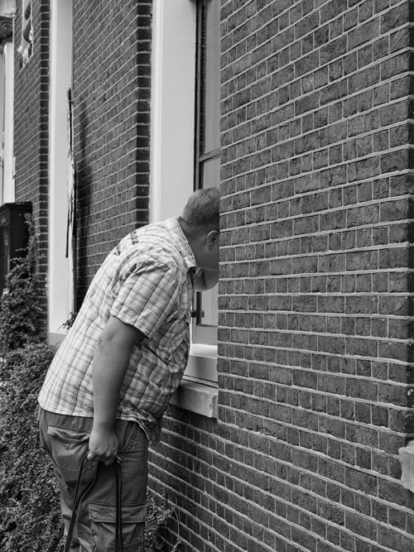
‘Doorkijken’
raamexpositie betekent:
‘kijk door het raam naar binnen’
de titel van de expositie is
Notes:
[uitleg titel]
De titel van de tentoonstelling is ‘Doorkijken’ en heeft een driedubbele betekenis. Van zowel door het raam kijken als verder kijken dan wat je al weet als terug in de tijd kijken.
Kom er tijdens deze presentatie achter waarom!

Slide 3
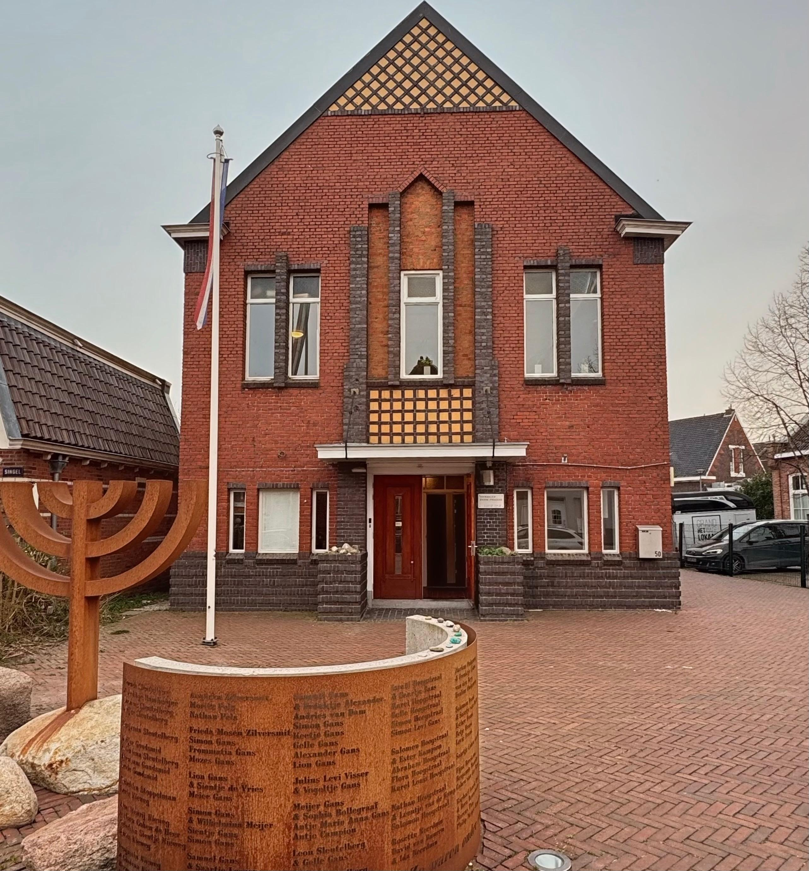
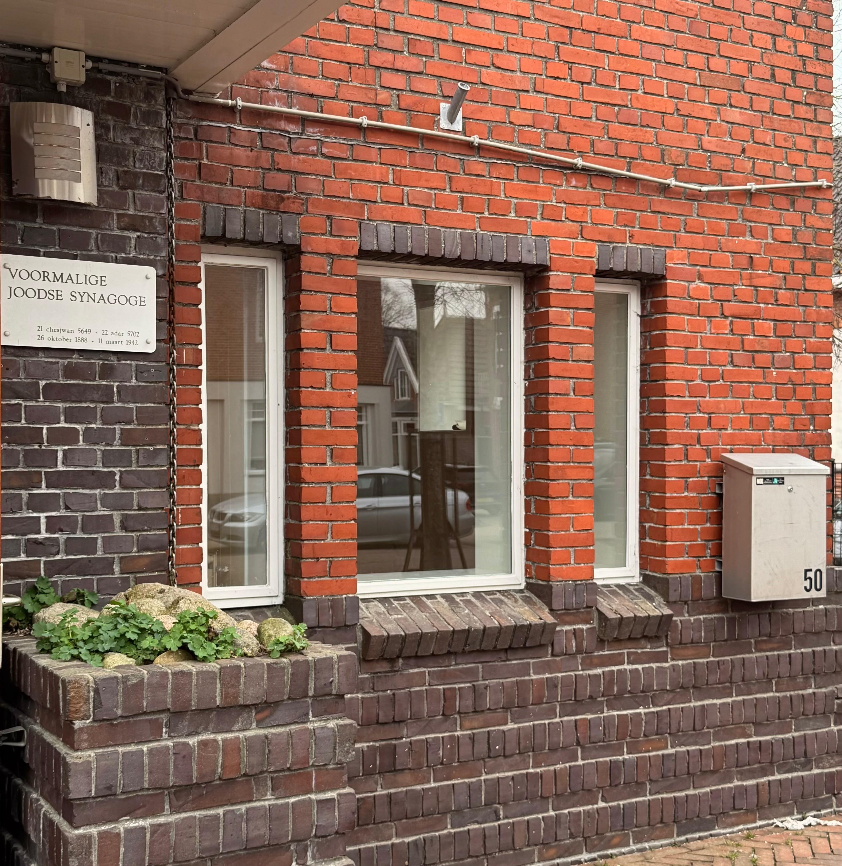

adres: Singel 50, Delfzijl
Notes:
Waar is de expositie? In het centrum van Delfzijl! Misschien ben je al wel eens langs deze plek gelopen. Dit gebouw aan de Singel 50 ligt achter het Molenbergplein (wat je misschien kan kennen van de bioscoop).
[vraag aan de klas] Heb jij dit gebouw al wel eens gezien?

Slide 4
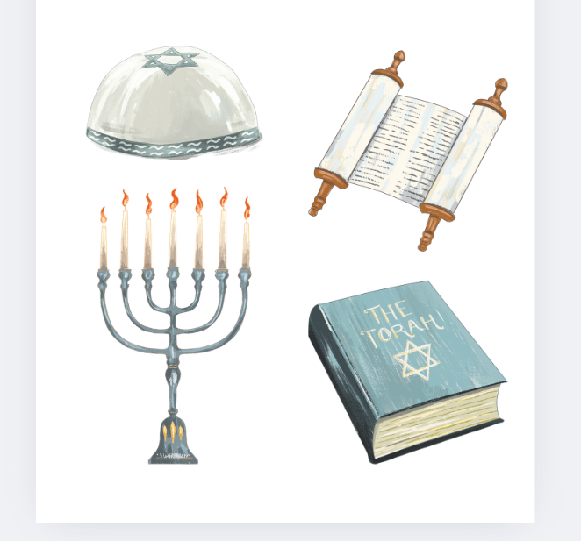
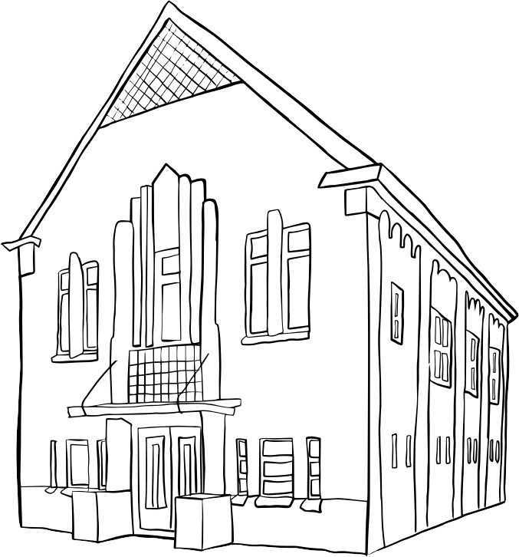
de voormalige Synagoge van Delfzijl
Beth Ha-Knesset | huis van samenkomst
gebeds- en gemeenschapshuis voor Joden
Notes:
[vraag aan de klas] Wie weet wat een Synagoge is?
Beth Ha-Knesset is Herbreeuws voor ‘huis van samenkomst’. Ook wel door de Joden een Synagoge genoemd.

Slide 5
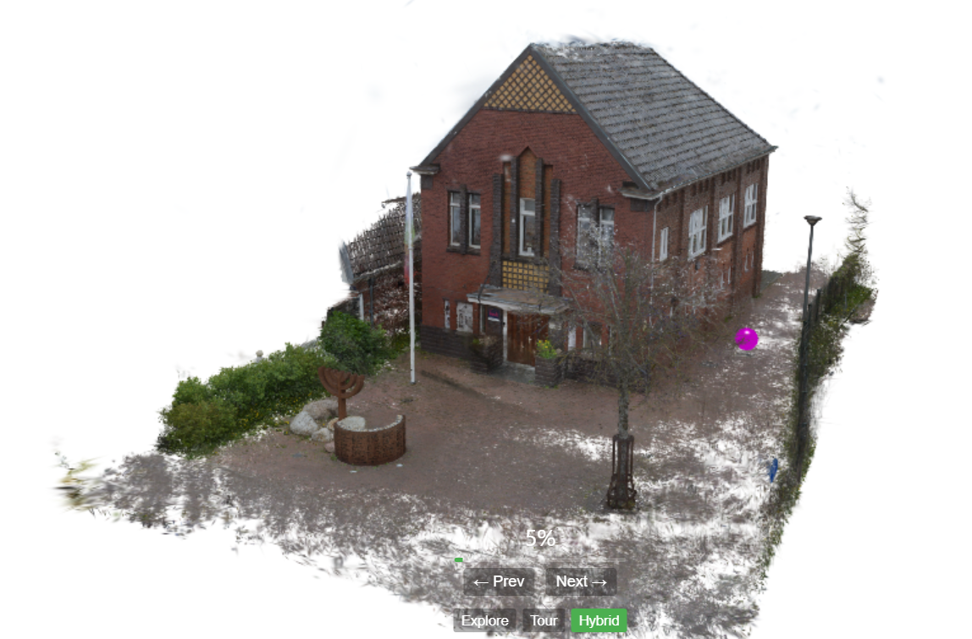
ontdek het verhaal van de voormalige Synagoge in deze 3D – scan
Klik hier!
De 3D scan kun je openen op het digibord.
Notes:
Volledige link naar de 3D scan: https://firebasestorage.googleapis.com/v0/b/story-splat.firebasestorage.app/o/users%2FvVOHASDxnRMYQVSPvCBuB9P8Ua03%2Fhtml%2FDe%20Voormalige%20Synagoge%20van%20Delfzijl.html?alt=media&token=8c8e3fa0-03a7-46e1-aff7-fac9850fa428

Slide 6

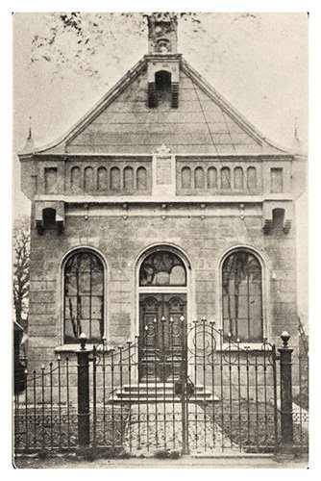
reflectie
Welk verhaal of object is je het meest bijgebleven?
Waarom kies je dit?
Deel dit met iemand anders.

